Slide 1

Smart Parent: Mendidik Anak di Era Digital
Oleh: Ega Asnatasia M, M.Psi., Psikolog
Disampaikan Pada
Kegiatan Parenting
TK ABA Sutopadan
Oktober 2017

Slide 2

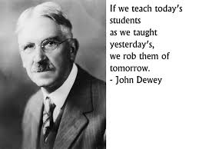
Pendidikan Hari Ini
Memahami anak-anak masa kini:

Slide 3
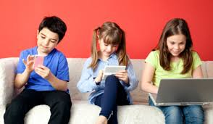
Fakta terkini:
Indonesia merupakan negara pengguna internet terbesar no-6 di dunia
Di 2016 diperkirakan pengguna internet di Indonesia sebanyak 133 juta orang, dan 35 juta di antaranya berasal dari kalangan anak-anak dan remaja
Diperkirakan,
pada tahun 2017 angka pengguna internet meningkat menjadi 160juta, dan 40% diantaranya berasal dari kalangan anak2 dan remaja.
Jauh lebih tinggi daripada negara Jepang.

Slide 4

Digital Native
Didital Immigrant
Terdiri dari anak-anak dan remaja (lahir mulai 1995-skrg)
Tidak memiliki pola tertentu
Multitasking
Fungsi media digital: berkomunikasi di sosial media, bermain game, mencari informasi, mengunduh musik / video / tugas sekolah, sumber penghasilan.
Orangtua dan guru
Menyerap informasi secara linier ➔ cenderung berpikir hitam-putih
Terbiasa bekerja runtut
Fungsi media digital: berkomunikasi, mencari informasi (secara terbatas)

Slide 5
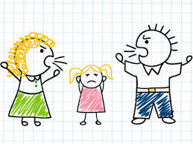
Perbedaan tersebut Rentan menyebabkan konflik.....
Orangtua merasa anak tidak mampu menyelesaikan tugas, sementara anak merasa dapat mengerjakan dengan caranya sendiri.
Orangtua merasa perlu memberitahu anak ttg aturan bermain gadget, sementara anak merasa mereka lebih memahami internet

Slide 6
Bagaimana Pengaruhnya?
Efek
Pornografi
Interaksi sosial terganggu
Gangguan fisik -motorik
Efek
Kecanduan
Tempramental
Penurunan perkembangan otak

Slide 7
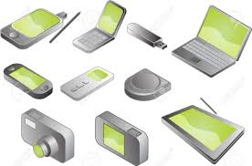
Kemunculan teknologi digital sendiri adalah sesuatu yang netral
Positif dan negatif pemakaian alat ini tentu tergantung pemakai dan pemakaiannya
Teknologi digital akan memberikan pengaruh positif jika digunakan dengan bijak

Slide 8

Anak di Era Digital
Bangun DIALOG, bukan sekedar percakapan tak bermakna.
TANTANGAN, adalah hadiah terindah dan terpenting orangtua masa kini bagi anak-anak.
Alih-alih bertanya “kenapa”, tanyakan “bagaimana”.
Buat aktivitas2 yang mengajarkan anak berproses
Hargai setiap tipe kecerdasan anak

Slide 9
Bagaimana Perilaku Anak terbentuk?
Perilaku
Modelling
Pembiasaan
Konsistensi
Motivasi

Slide 10

Saran Bagi Orangtua
Ayah dan Ibu harus kompak dan konsisten :
Menerapkan tujuan pengasuhan sejak dini
Membekali diri dengan informasi
Menyepakati aturan pemakaian gadget , termasuk bagi diri sendiri
Mempersiapkan lingkungan sekitar anak
Menyediakan diri untuk ‘hadir’ dalam kehidupan anak

Slide 11

Saran Bagi Orangtua
Penggunaan media digital harus di bawah pengawasan orangtua:
Terapkan aturan hak guna pakai, bukan hak milik
Buat kesepakatan bersama tentang: jam pemakaian, durasi, dan konsekuensi pelanggaran
Tanyakan apa yang dipelajari anak-anak dari tontonan / permainannya
Manfaatkan layanan pengaman semaksimal mungkin
Bantu anak menemukan minatnya, lalu kembangkan di dunia nyata

Slide 12
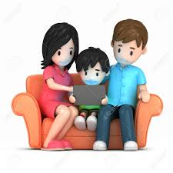
Saran Bagi Orangtua
Perlakukanlah media digital sewajarnya...
jangan membuatnya seperti HADIAH atau PENGALIH PERHATIAN
Apabila anda memperlakukan media digital secara berlebihan, demikianlah cara anak-anak memandangnya....

Slide 13

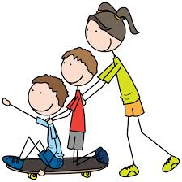
Saran Bagi Orangtua
Sediakan alternatif kegiatan bermain yang lain.
Anak belum mampu membuat alternatif-alternatif dalam pikirannya, sehingga jika kita ingin membatasi anak bermain gadget, sediakan aktivitas lain yang menarik.
Tidak ada game di gadget yang mampu menggantikan manfaat permainan nyata

Slide 14


